Slide 1




IBM SKILLSBUILD Y DATAHACK
Herramientas y porfolio

Slide 2

¿Quién usa Github?
¿Qué es Github?
¿Para qué sirve Github?

Slide 3

Git vs Github
Una Plataforma montada sobre otra
Git es un sistema de control de versiones. Fue creado por Linus Torvalds (el creador de Linux) en 2005 y permite a los desarrolladores:
Llevar un registro histórico de todos los cambios realizados en su código.
Volver a una versión anterior si algo sale mal.
Trabajar en paralelo (varias personas o ramas) y luego unir los cambios.
Saber quién hizo qué y cuándo, lo cual es esencial en trabajo colaborativo.
Git se usa en tu ordenador: guarda los cambios localmente y te permite trabajar aunque no tengas internet.
☁️ ¿Qué es GitHub?
GitHub es una plataforma en la nube construida sobre Git. Su función es alojar tus proyectos y facilitar la colaboración con otras personas. Gracias a GitHub puedes:
Guardar tu código en un repositorio remoto, accesible desde cualquier lugar.
Compartir tus proyectos con el mundo o con tu equipo.
Trabajar de forma colaborativa usando pull requests, issues, branches y revisiones de código.
Automatizar tareas y desplegar proyectos fácilmente.

Slide 4
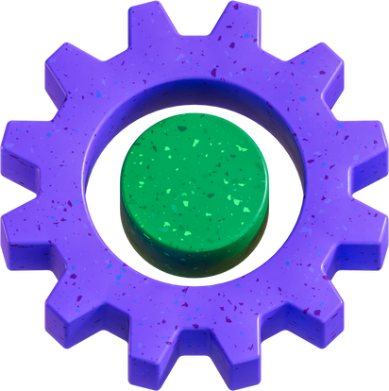
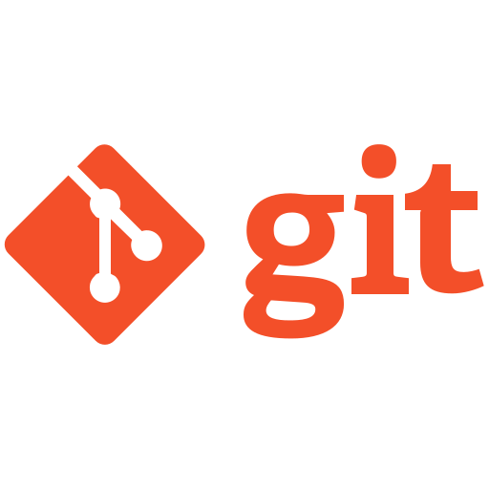

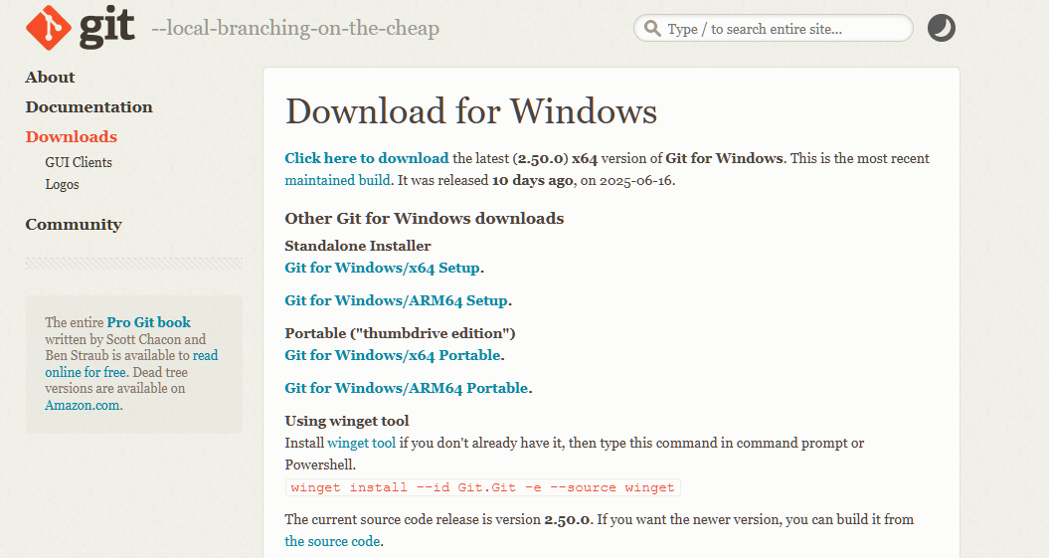
Instalación de Git
www.google.es
git download
https://git-scm.com/downloads
Creación de cuenta en github

Slide 5
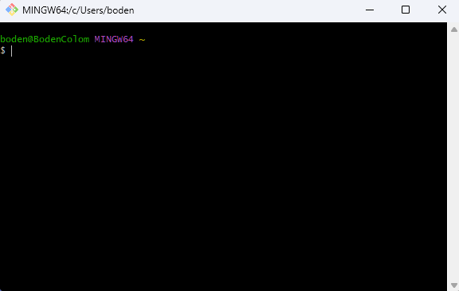
git init
git add .
git config --global user.email “Maximilian@maximilian"
git commit -m "mi_primer_repo"
git remote add origin https://github.com/bodensteinmax/Clase_2606.gitgit
Git push origin master

Slide 6
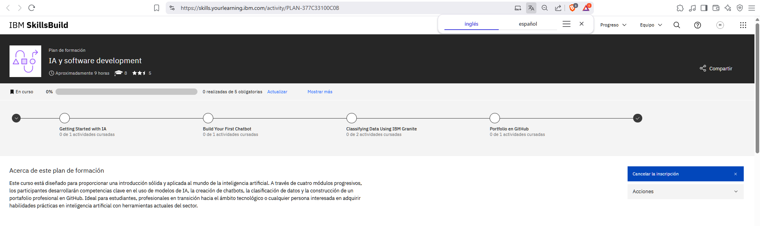
Dudas plan de formación

Slide 7
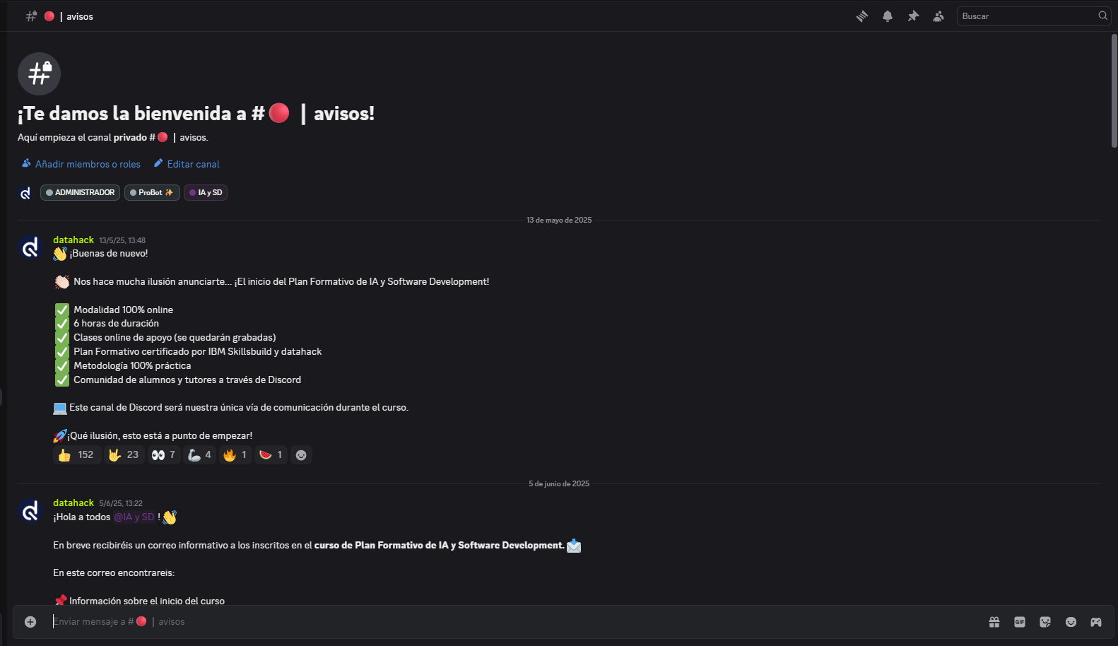
Dudas Discord

